Slide 1

Đại Số Ma Trận
KHÔNG GIAN CON CỦA $ℝ^{n}$

Slide 2

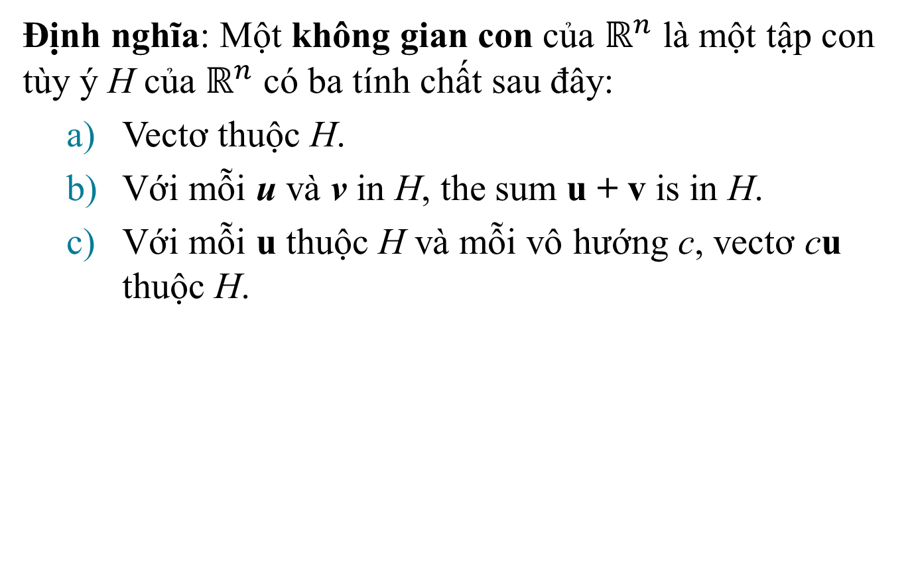
CÁC KHÔNG GIAN CON CỦA $ℝ^{n}$
Định nghĩa: Một không gian con của $ℝ^{n}$ là một tập con tùy ý H của $ℝ^{n}$ có ba tính chất sau đây:
  Vectơ thuộc H.
  Với mỗi u và v in H, the sum u + v is in H.
  Với mỗi u thuộc H và mỗi vô hướng c, vectơ cu thuộc H.

Slide 3
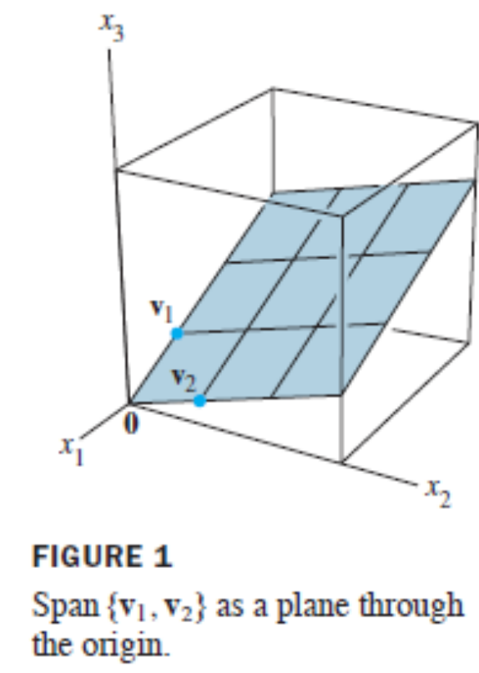
CÁC KHÔNG GIAN CON CỦA $ℝ^{n}$
Một mặt phẳng đi qua gốc tọa độ là ví dụ tiêu biểu để hình dung về không gian con ở Ví dụ 1 trong slide kế tiếp.

Slide 4
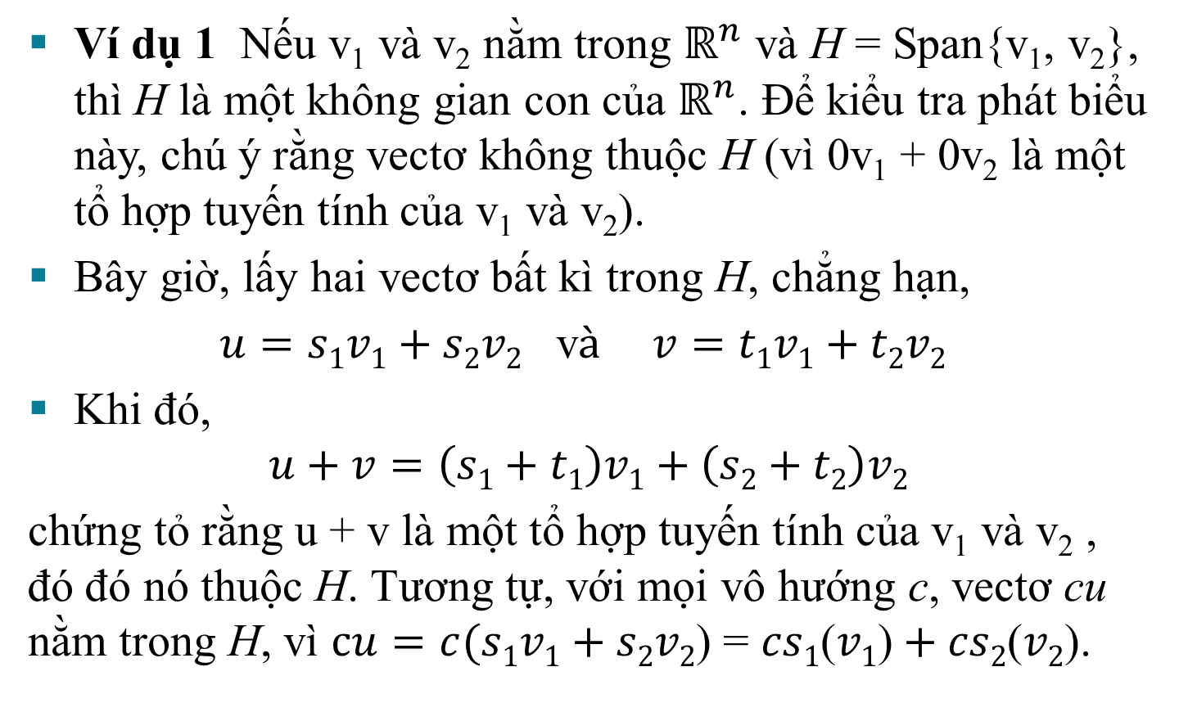
CÁC KHÔNG GIAN CON CỦA $ℝ^{n}$
Ví dụ 1 Nếu v₁ và v₂ nằm trong $ℝ^{n}$ và H = Span{v₁, v₂}, thì H là một không gian con của $ℝ^{n}$. Để kiểu tra phát biểu này, chú ý rằng vectơ không thuộc H (vì 0v₁ + 0v₂ là một tổ hợp tuyến tính của v₁ và v₂).
Bây giờ, lấy hai vectơ bất kì trong H, chẳng hạn,
$u=s1v1+s2v2$ v$à v=t1v1+t2v2$
Khi đó,
$$u+v=\left(s1+t1\right)v1+\left(s2+t2\right)v2$$
chứng tỏ rằng u + v là một tổ hợp tuyến tính của v₁ và v₂ , đó đó nó thuộc H. Tương tự, với mọi vô hướng c, vectơ cu nằm trong H, vì $cu=c(s1v1+s2v2$) = $cs1\text{(}v1\text{)}+cs2\text{(}v2\text{)}$.

Slide 5
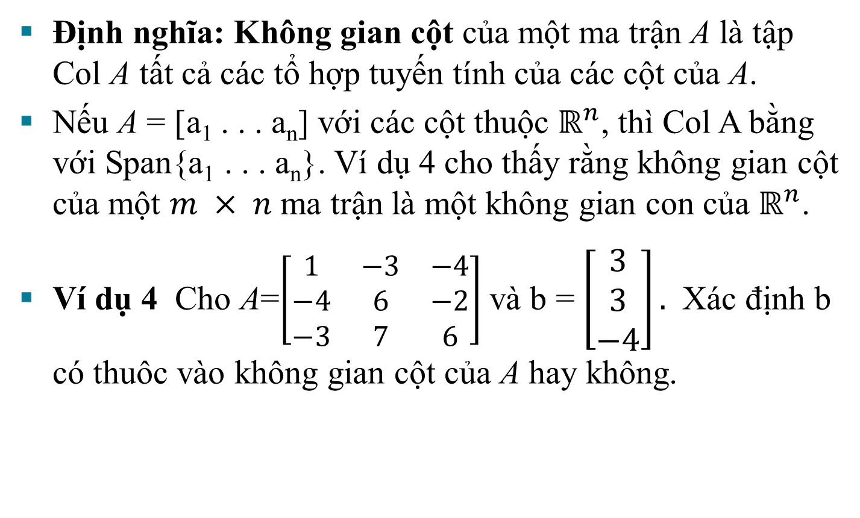
KHÔNG GIAN CỘT VÀ KHÔNG GIAN HẠCH CỦA MA TRẬN
Định nghĩa: Không gian cột của một ma trận A là tập Col A tất cả các tổ hợp tuyến tính của các cột của A.
Nếu A = [a₁ . . . a_{n}] với các cột thuộc $ℝ^{n}$, thì Col A bằng với Span{a₁ . . . a_{n}}. Ví dụ 4 cho thấy rằng không gian cột của một $m × n$ma trận là một không gian con của $ℝ^{n}$.
Ví dụ 4 Cho A=$\left[\begin{matrix}1 & −3 & −4 \\ −4 & 6 & −2 \\ −3 & 7 & 6\end{matrix}\right]$ và b = $\left[\begin{matrix}3 \\ 3 \\ −4\end{matrix}\right].$ Xác định b có thuôc vào không gian cột của A hay không.

Slide 6
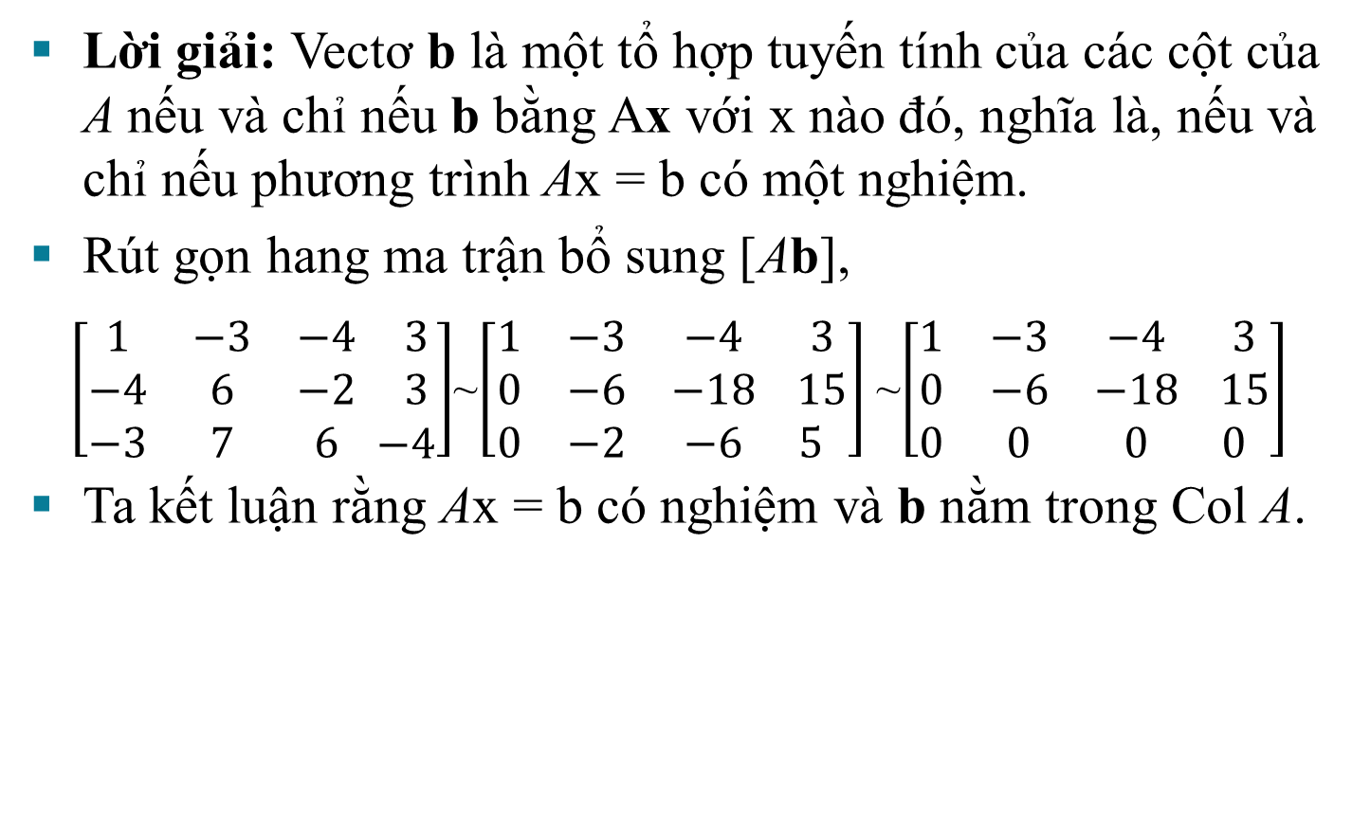
KHÔNG GIAN CỘT VÀ KHÔNG GIAN HẠCH CỦA MA TRẬN
Lời giải: Vectơ b là một tổ hợp tuyến tính của các cột của A nếu và chỉ nếu b bằng Ax với x nào đó, nghĩa là, nếu và chỉ nếu phương trình Ax = b có một nghiệm.
Rút gọn hang ma trận bổ sung [Ab],
$\left[\begin{matrix}1 & −3 & −4 \\ −4 & 6 & −2 \\ −3 & 7 & 6\end{matrix} \begin{matrix} 3 \\ 3 \\ −4\end{matrix}\right]$~$\left[\begin{matrix}1 & −3 & −4 \\ 0 & −6 & −18 \\ 0 & −2 & −6\end{matrix} \begin{matrix} 3 \\ 15 \\ 5\end{matrix}\right]$ ~$\left[\begin{matrix}1 & −3 & −4 \\ 0 & −6 & −18 \\ 0 & 0 & 0\end{matrix} \begin{matrix} 3 \\ 15 \\ 0\end{matrix}\right]$
Ta kết luận rằng Ax = b có nghiệm và b nằm trong Col A.

Slide 7
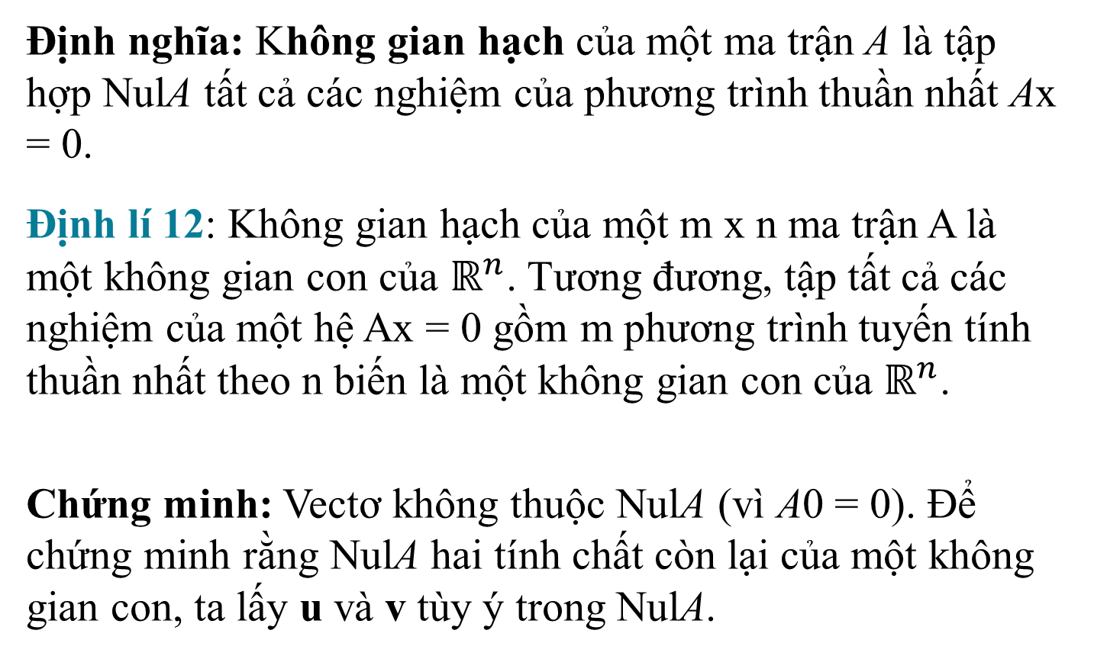
KHÔNG GIAN CỘT VÀ KHÔNG GIAN HẠCH CỦA MA TRẬN
Định nghĩa: Không gian hạch của một ma trận A là tập hợp NulA tất cả các nghiệm của phương trình thuần nhất Ax = 0.
Định lí 12: Không gian hạch của một m x n ma trận A là một không gian con của $ℝ^{n}$. Tương đương, tập tất cả các nghiệm của một hệ Ax = 0 gồm m phương trình tuyến tính thuần nhất theo n biến là một không gian con của $ℝ^{n}$.
Chứng minh: Vectơ không thuộc NulA (vì A0 = 0). Để chứng minh rằng NulA hai tính chất còn lại của một không gian con, ta lấy u và v tùy ý trong NulA.

Slide 8
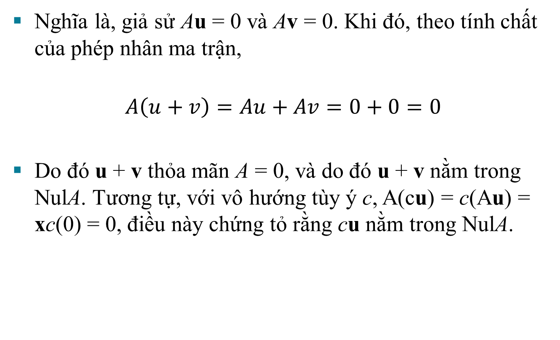
KHÔNG GIAN CỘT VÀ KHÔNG GIAN HẠCH CỦA MA TRẬN
Nghĩa là, giả sử Au = 0 và Av = 0. Khi đó, theo tính chất của phép nhân ma trận,
$$A\left(u+v\right)=Au+Av=0+0=0$$
Do đó u + v thỏa mãn A = 0, và do đó u + v nằm trong NulA. Tương tự, với vô hướng tùy ý c, A(cu) = c(Au) = xc(0) = 0, điều này chứng tỏ rằng cu nằm trong NulA.

Slide 9
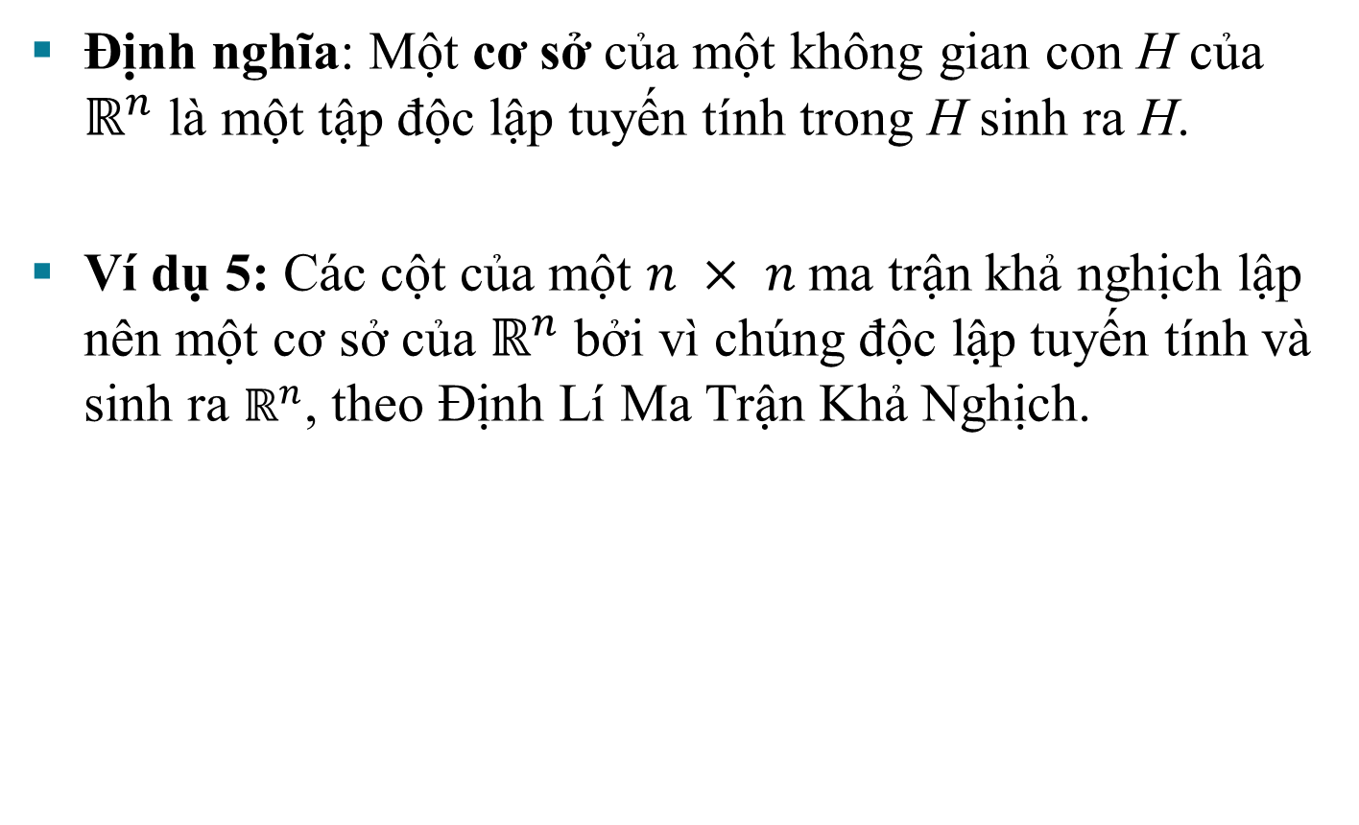
CƠ SỞ CỦA KHÔNG GIAN CON
Định nghĩa: Một cơ sở của một không gian con H của $ℝ^{n}$ là một tập độc lập tuyến tính trong H sinh ra H.
Ví dụ 5: Các cột của một $n × n$ma trận khả nghịch lập nên một cơ sở của $ℝ^{n}$ bởi vì chúng độc lập tuyến tính và sinh ra $ℝ^{n}$, theo Định Lí Ma Trận Khả Nghịch.

Slide 10
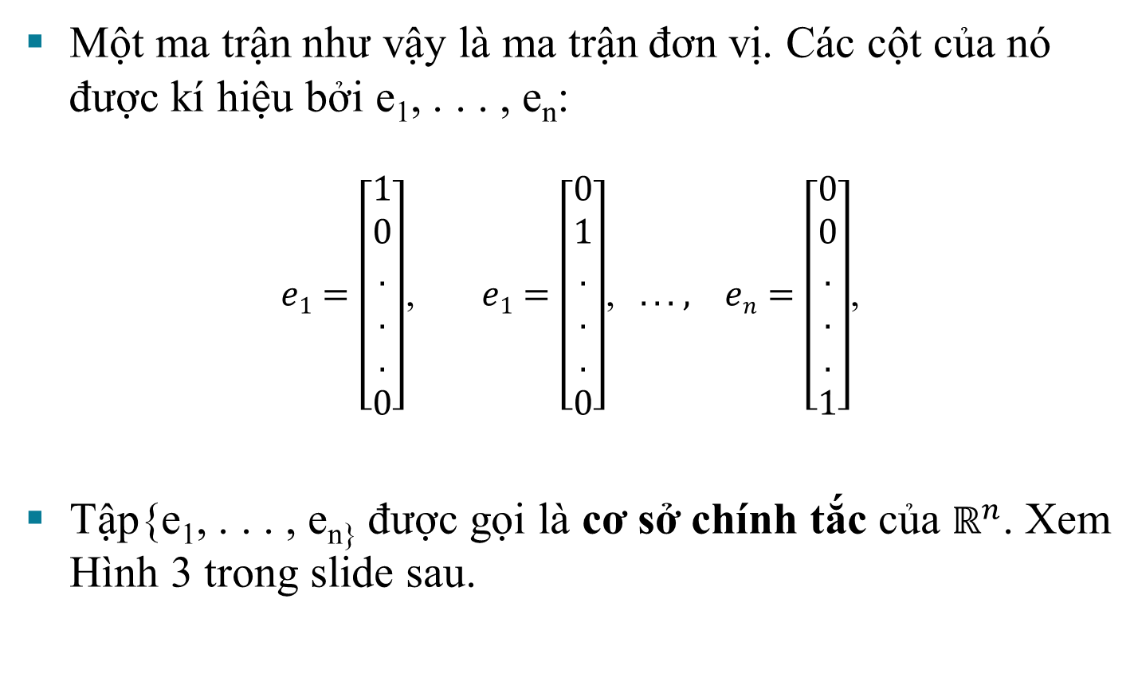
CƠ SỞ CỦA KHÔNG GIAN CON
Một ma trận như vậy là ma trận đơn vị. Các cột của nó được kí hiệu bởi e₁, . . . , e_{n}:
$e1=\left[\begin{aligned}1 \\ 0 \\ . \\ . \\ . \\ 0\end{aligned}\right]$, $e1=\left[\begin{aligned}0 \\ 1 \\ . \\ . \\ . \\ 0\end{aligned}\right]$, $. . . , en=\left[\begin{aligned}0 \\ 0 \\ . \\ . \\ . \\ 1\end{aligned}\right]$,
Tập{e₁, . . . , e_{n}} được gọi là cơ sở chính tắc của $ℝ^{n}$. Xem Hình 3 trong slide sau.

Slide 11
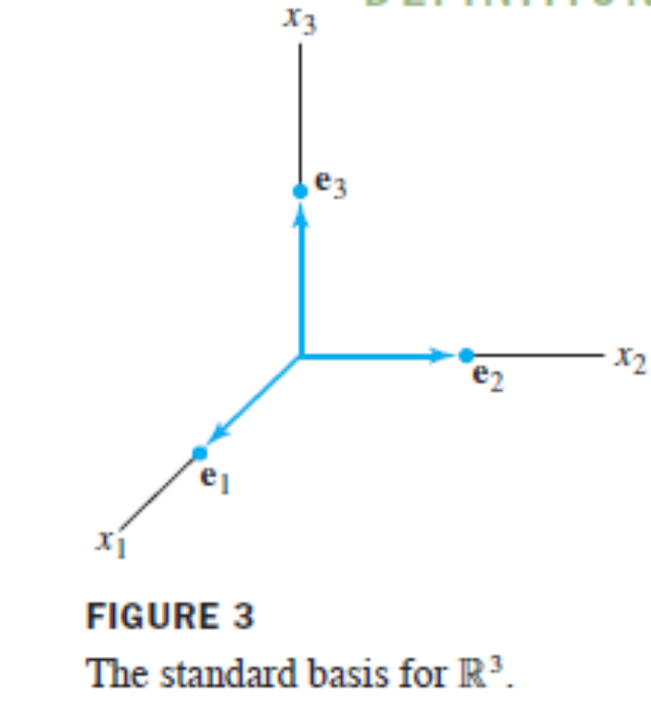
CƠ SỞ CỦA KHÔNG GIAN CON
Định lí 13: Các cột chốt của một ma trận A lập thành một cơ sở của không gian cột của A.

